Slide 1
第一节
对坐标的曲线积分
一、对坐标的曲线积分的概念
与性质
二、 对坐标的曲线积分的计算法
三、两类曲线积分之间的联系

Slide 2

一、 对坐标的曲线积分的概念与性质
引例: 变力沿曲线所作的功.
设一质点受如下变力作用
在 xOy 平面内从点 A 沿光滑曲线弧 L 移动到点 B,
求移
动过程中变力所作的功W.
解决办法:
恒力沿直线所作的功
“分割”
“近似”
“求和”
“取极限”

Slide 3


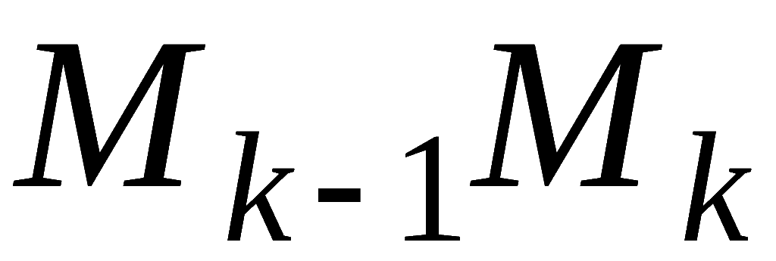



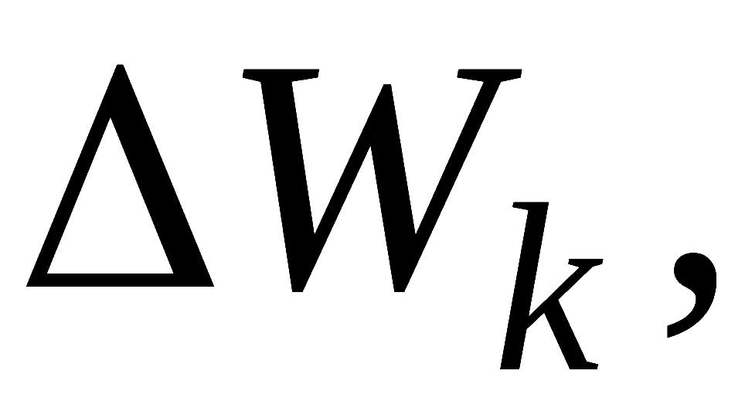

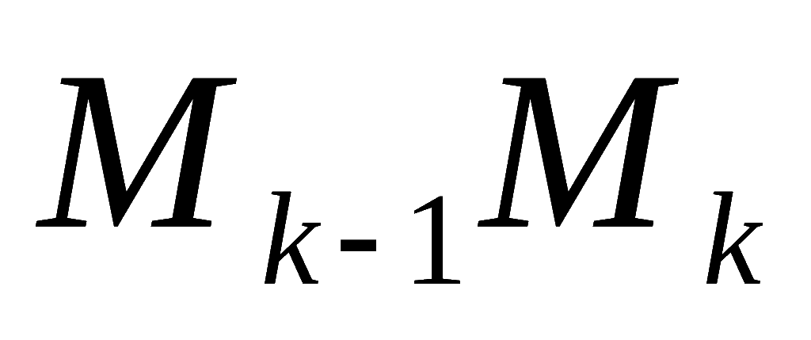
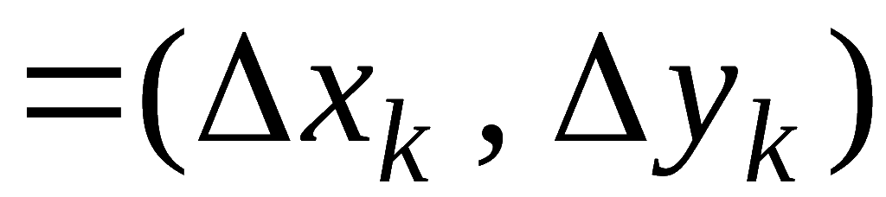
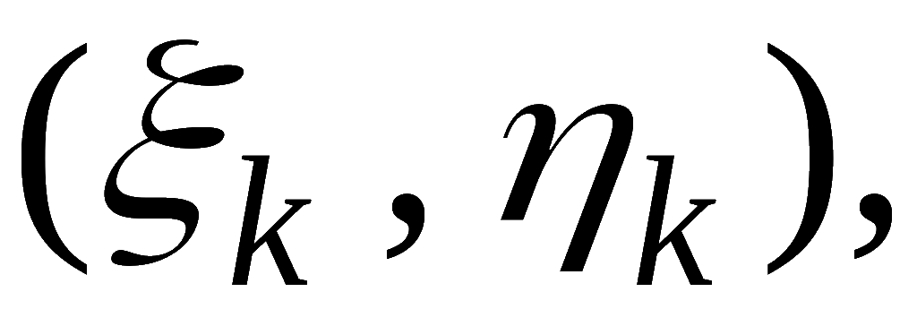
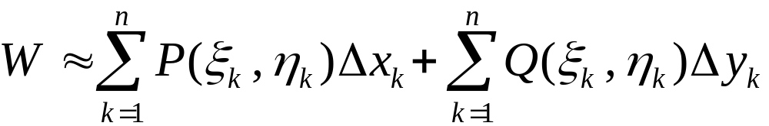
1) “分割”.
把L分成 n 个有向小弧段,
F 沿
所做的功为
则
2) “近似”
有向小弧段
用有向线段
近似代替,
在
上任取一点
则有
3) “求和”
4) “取极限”
令λ 为 n 个小弧段的最大长度

Slide 4

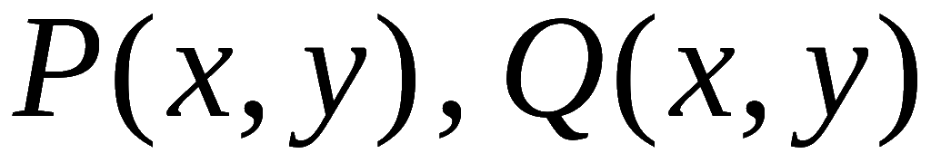
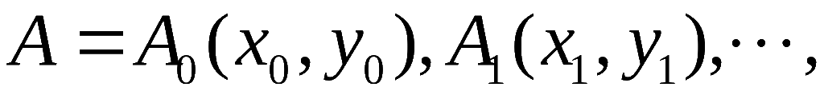
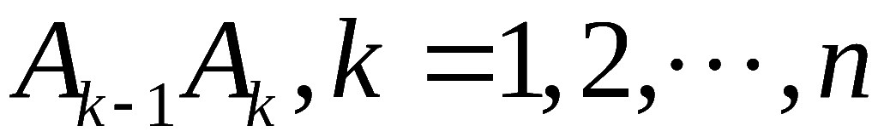
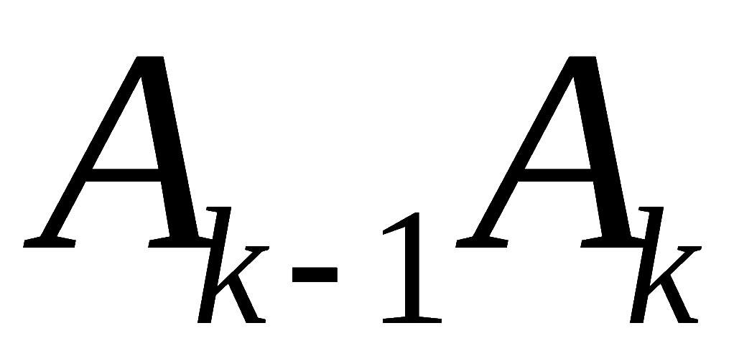

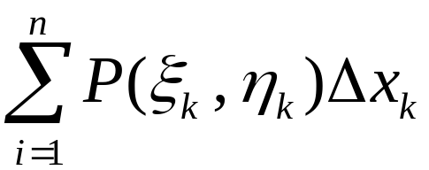

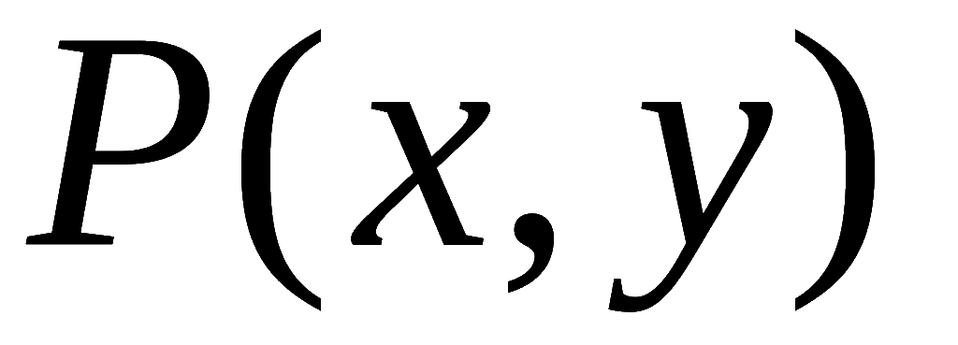
2. 定义.
设 L 为xOy 平面内从 A 到B 的有向曲线
弧,
在L 上有界
在 L 上沿从 A 到B 的方向任意插入n-1
个分点
把L分成n小段有向曲线
，在
上任
上任取一点
令
作和式
若极限
存在,
则称此极限为函数
在有向曲线弧 L 上
对坐标x的曲线积分,
或第二类曲线积分.
记为
即

Slide 5
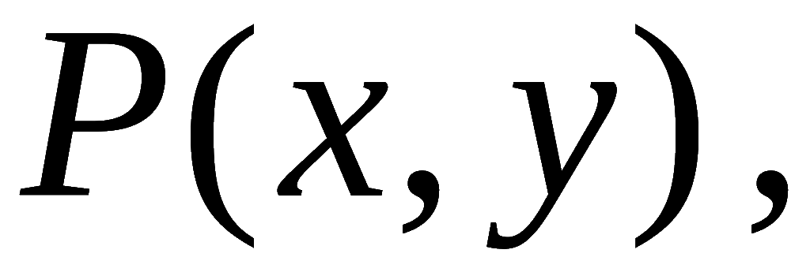
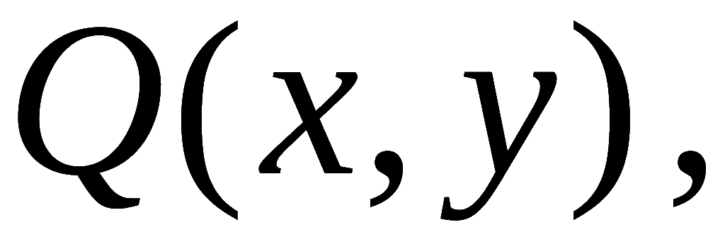
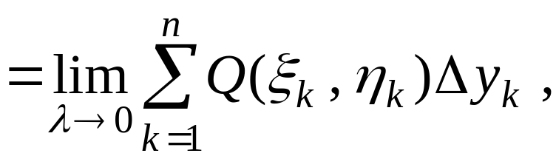
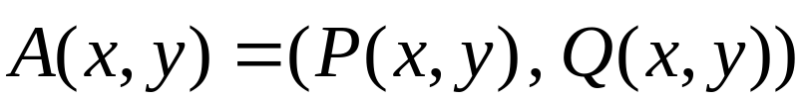
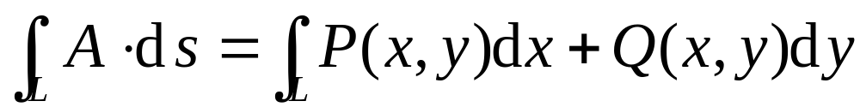
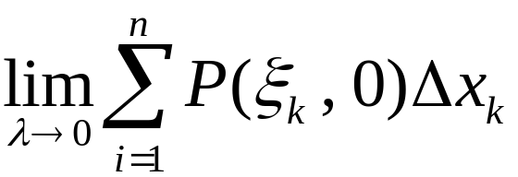


其中,
称为被积函数 ,
L 称为积分弧段 或 积分
积分曲线 .同样可定义
对 坐标y 的曲线积分.
所求量往往为对坐标 x, y的曲线积分的和.简记为
若记
则 对坐标的曲线积分可写作
若 L为x坐标轴上从A到B的线段，则

Slide 6
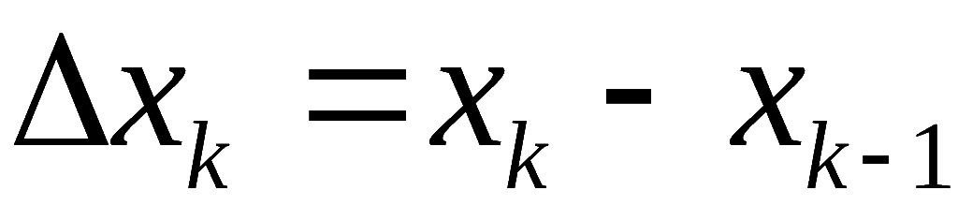
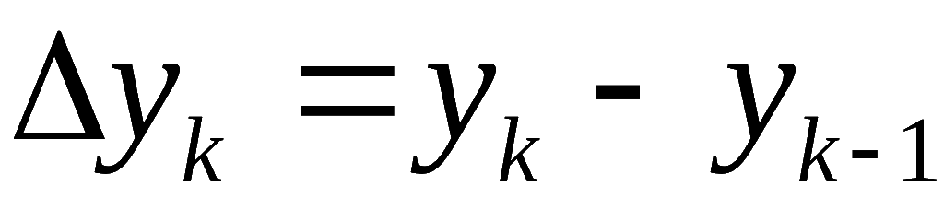
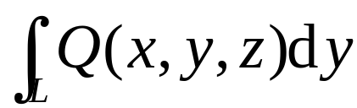
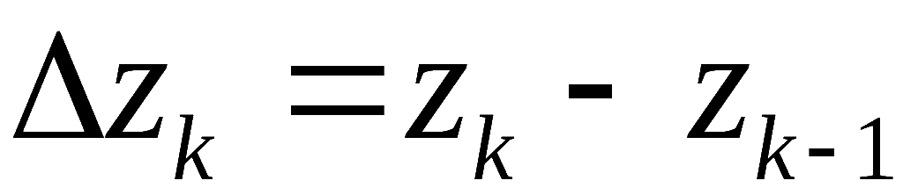


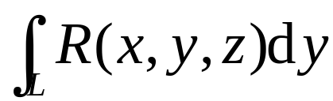

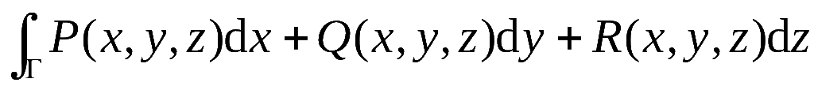
类似定义三元函数在空间有向曲线 Γ上对坐标的曲线积分
所求量往往为对坐标 x,y,z的曲线积分的和.简记为
若记
则可表示为

Slide 7
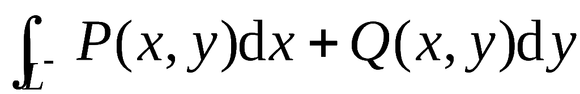
3. 性质
(1) 可加性
(2) 方向性
用L－ 表示 L 的反向弧 , 则
注:
对坐标的曲线积分必须注意积分弧段的方向 !
定积分是第二类曲线积分的特例.

Slide 8
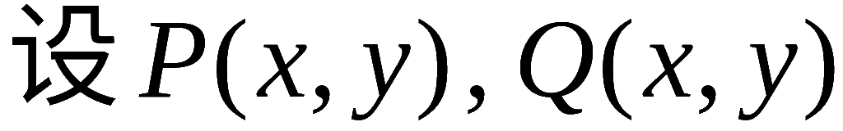

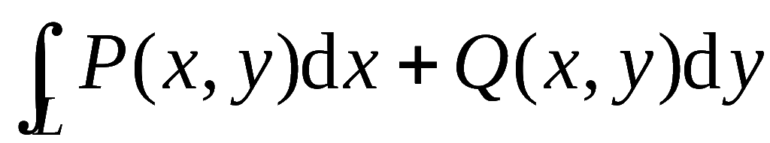


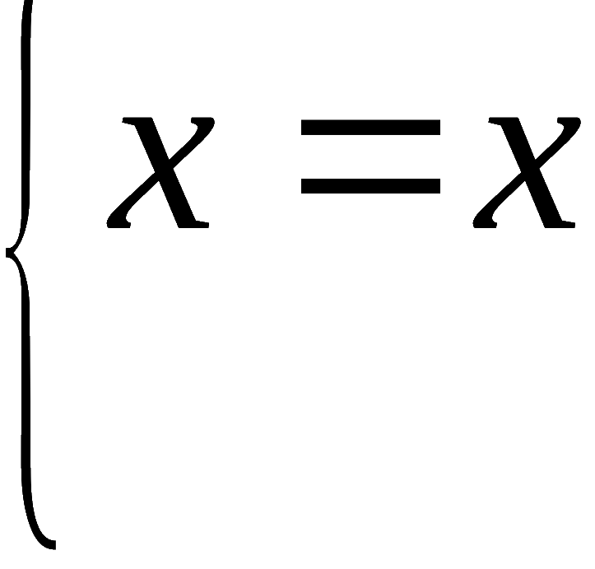

二、对坐标的曲线积分的计算法
定理:
在有向光滑弧 L 上有定义且
连续,
L 的参数方程为
则曲线积分
存在, 且有
特别是, 如果 L 的方程为
则

Slide 9
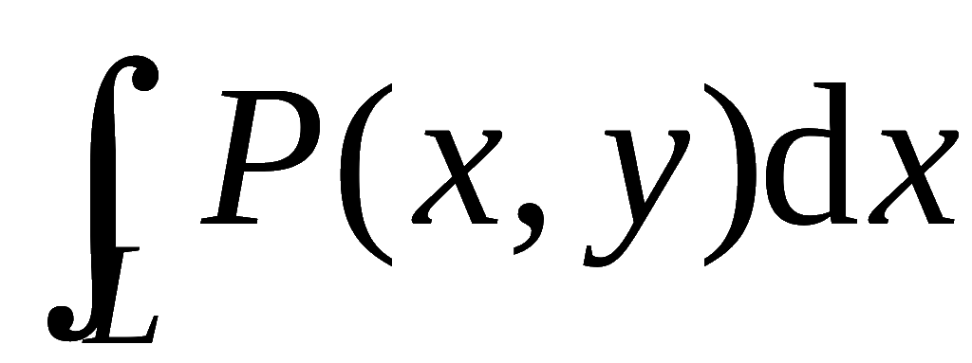
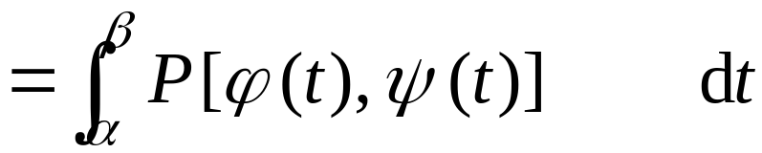


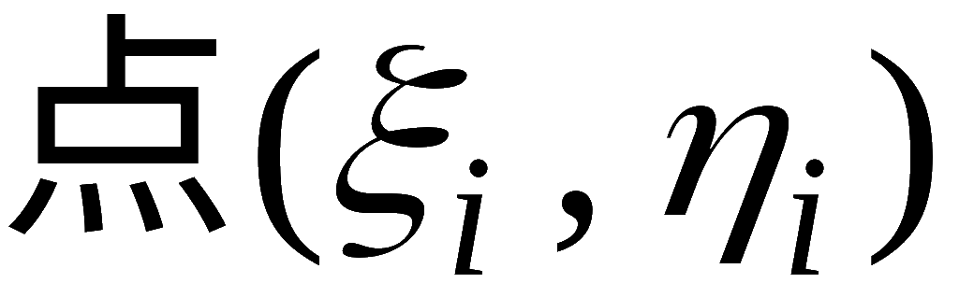
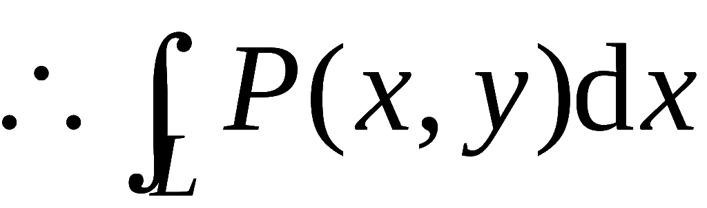


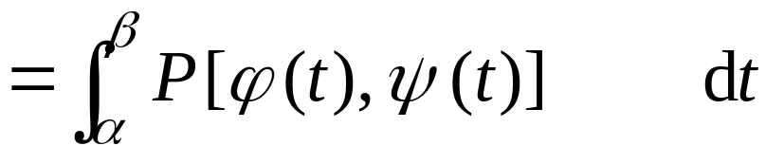
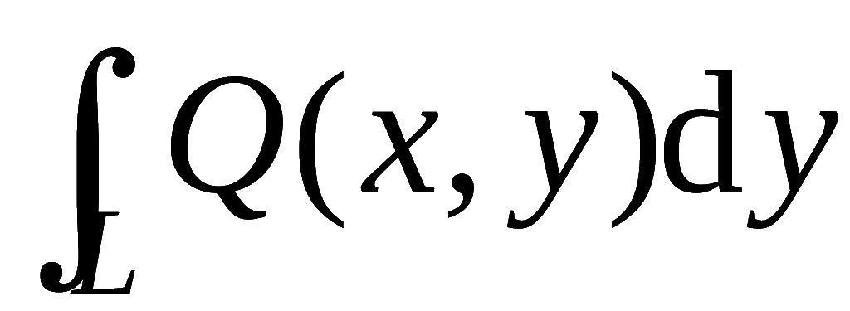
证明: 下面先证
根据定义
设分点
对应参数
对应参数
由于
因为L 为光滑弧 ,
同理可证

Slide 10
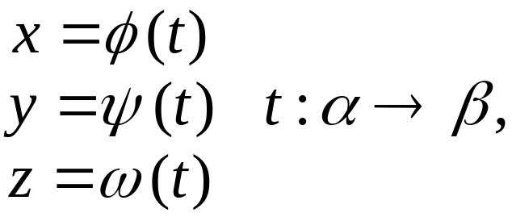
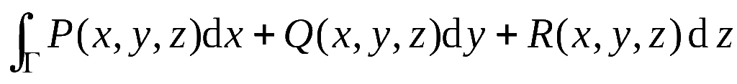




对空间光滑曲线弧 Γ:
类似有
计算方法: 把曲线的方程和弧长元素dx, dy或 dz代入被积
表达式，从起点参数值到终点参数值积分

Slide 11
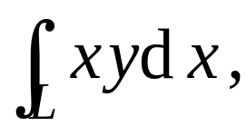







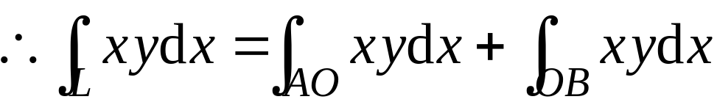
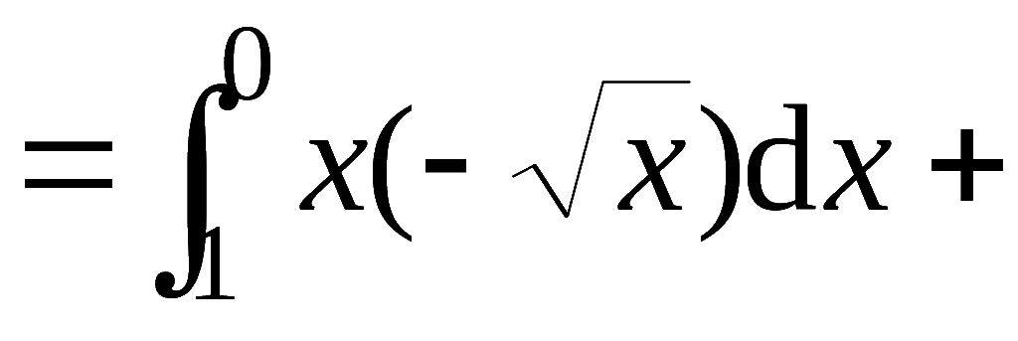
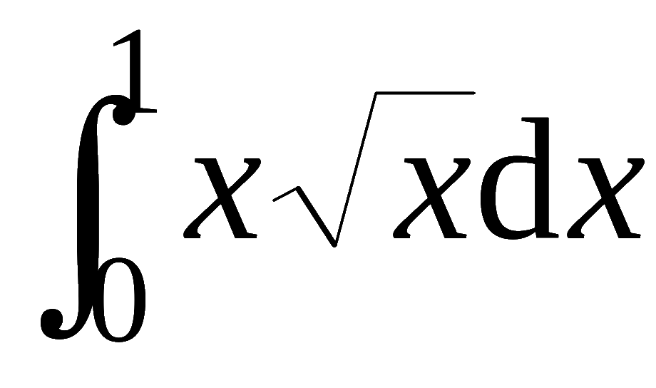
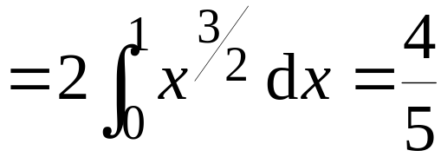
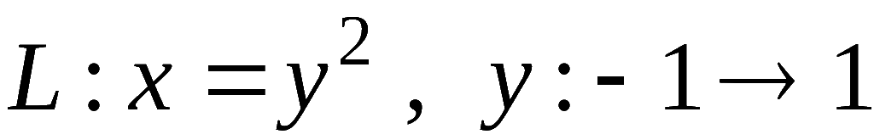
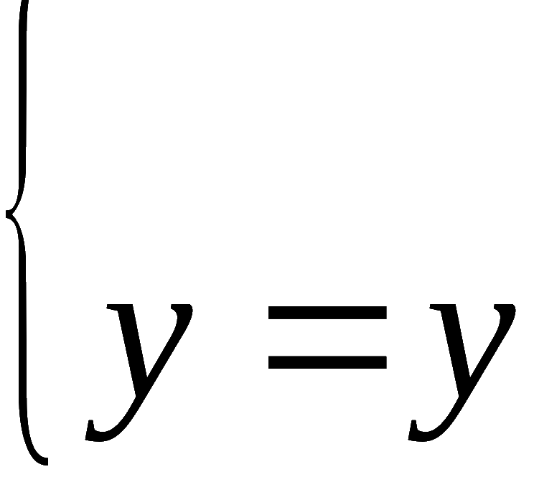
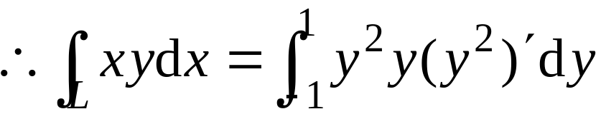
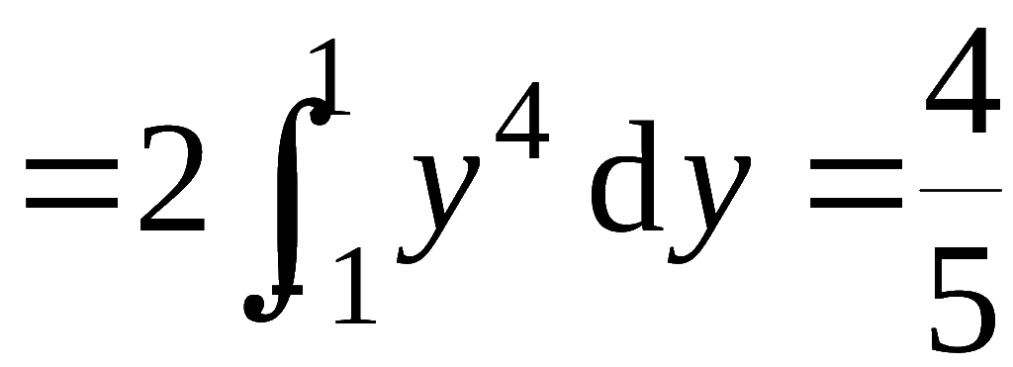
例1. 计算
其中L 为沿抛物线
从点
的一段.
解法1 取 x 为参数, 则
解法2 取 y 为参数, 则

Slide 12
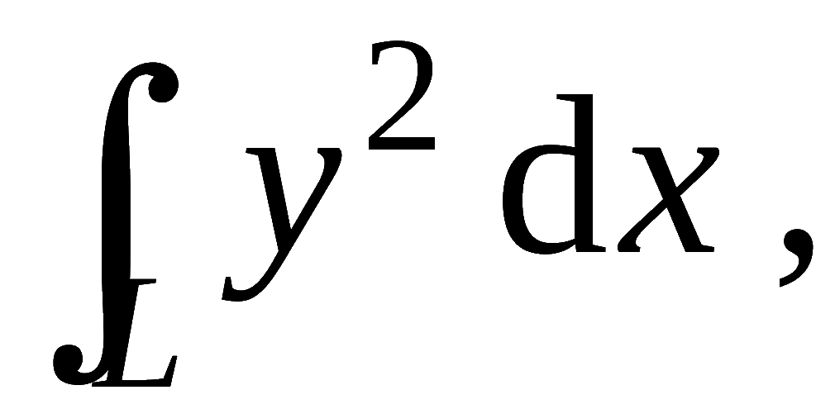

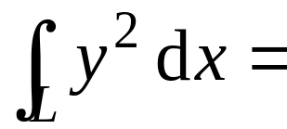
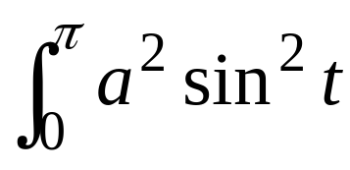
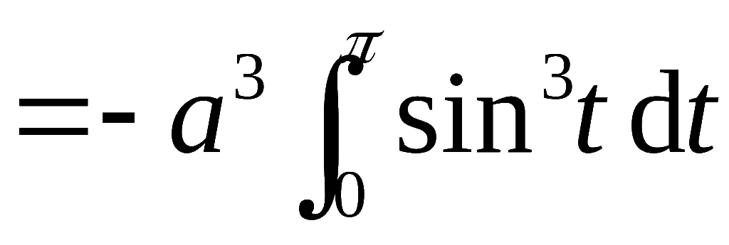

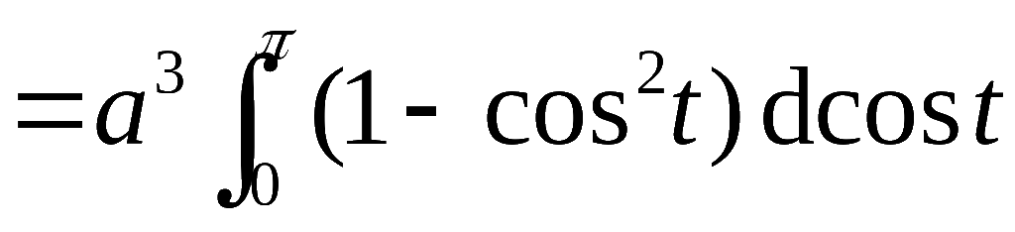





例2. 计算
其中 L 为
(1) 半径为 a 圆心在原点的
上半圆周, 方向为逆时针方向;
(2) 从点 A ( a , 0 )沿 x 轴到点 B (– a , 0 ).
解: (1) 取L的参数方程为
则
(2) 取 L 的方程为
则

Slide 13










例3. 设在力场
作用下, 质点由
沿Γ移动到
其中Γ为
试求力场对质点所作的功.
解: (1)
(2) Γ 的参数方程为

Slide 14









例4. 求
其中
从 z 轴正向看为顺时针方向.
解: 取 Γ 的参数方程

Slide 15





例4. 求
其中
从 z 轴正向看为顺时针方向.
解: 取 Γ 的参数方程

Slide 16


















三、两类曲线积分之间的联系
设有向光滑弧 L 在(x,y)点的与L同向
切向量的方向余弦为
则两类曲线积分有如下联系
令
则
记 A 在 t 上的投影为

Slide 17




类似地, 在空间曲线 Γ上的两类曲线积分的联系是
设空间有向光滑弧 L 在(x,y,z)点的与L同向
切向量的方向余弦为
令
记 A 在 t 上的投影为

Slide 18













例5.
将积分
化为对弧长的积
分,
其中L 沿上半圆周
解：

Slide 19









例6. 设
在L上连
续,
曲线段 L 的长度为s, 证明
证:
设
二者夹角为 θ
说明: 上述证法可推广到三维的第二类曲线积分.

Slide 20



内容小结
1. 定义
2. 性质
(1) 可加性 (2) 方向性
3. 计算
计算方法: 把曲线的方程和弧长元素dx, dy或 dz代入被积
表达式，从起点参数值到终点参数值积分
4. 两类曲线积分的联系

Slide 21
















思考与练习
1. 设一个质点在
处受
力F 的作用,
F 的大小与M 到原
原点 O 的距离成正比,
F 的方向
恒指向原点,
此质点由点
沿椭圆
沿逆时针移动到
求力F 所作的功.
提示:
思考: 若题中F 的方向
改为与OM 垂直且与
y 轴夹锐角,则
(解见 P179 例1.4)

Slide 22













2. 已知
为折线 ABCOA(如图), 计算
提示:

Slide 23










备用题 1.
一质点在力场F 作用下由点
沿直
线移动到
求 F 所作的功 W.
已知 F 的方向指
向坐标原点,
其大小与作用点到 xoy 面的距离成反比.
解:

Slide 24










2. 设曲线C为曲面
与曲面
从 ox 轴正向看去为逆时针方向,
(1) 写出曲线 C 的参数方程 ;
(2) 计算曲线积分
解: (1)

Slide 25











(2) 原式 =
令
利用“对称性”

Slide 26
第二节
格林公式及其应用
一、Green公式
二、平面曲线积分与路径无关的条件

Slide 27




一、 格林公式
单连通区域:D内任一闭曲线所围的部分都属于D
多连通区域:非单连通区域
域 D 边界L 的正向:沿L的这个方向行走时,
D总在行走者的左边
定理1. 设区域 D 是由分段光滑正向曲线 L 围成,
函数
在 D 上具有连续一阶偏导数,
则有
( 格林公式 )
或

Slide 28















证明:
1) 若D 既是 X - 型区域 , 又是 Y - 型区域 , 且
则
即
①
同理可证
②
①、②相加得:

Slide 29










2) 若D不满足以上条件,
则可通过加辅助线将其分割为有限
个上述形式的区域 , 如分成两个
分别用（1）的结论

Slide 30




推论: 正向闭曲线 L 所围区域 D 的面积
格林公式
例题
例1:求 椭圆
所围面积
解:

Slide 31









例2.
设 L 是一条分段光滑的闭曲线, 证明
证: 令
则
利用格林公式 , 得
注：运用格林公式时必须先验证条件
(1)区域 D 是由分段光滑正向曲线 L 围成
(2)P(x,y) Q(x,y)在 D 上具有连续一阶偏导数
例3.
计算
L 是半径为a的圆周的正向边界曲线
例4.
计算
L 是
顺时针方向
注： L不封闭时添加有方向辅助线，再用格林公式

Slide 32


















例5. 计算
在D 内作圆周
取逆时针方向,
其中L为一无重点且不过
记 L 和 l^{ˉ} 所围的区域为
原点的分段光滑正向闭曲线.
应用格林公式
, 对区域
解: 令
设 L 所围区域为D,
由格林公式知

Slide 33










例6*.
计算
L 是正向闭曲线
注：P(x,y) ,Q(x,y)在D上不具有连续一阶偏导数时，采用挖
点法，挖掉D上使P(x,y) Q(x,y)不具有连续一阶偏导数的点
例7.设
且取正向, 问下列计算
的方法是否正确 ?
解：

Slide 34
内容小结
格林公式
1.运用格林公式时必须先验证条件
2. L不封闭时添加有方向辅助线，再用格林公式
3.P(x,y) ,Q(x,y)在D上不具有连续一阶偏导数时，采
用挖点法，挖掉D上使P(x,y) Q(x,y)不具有连续一
阶偏导数的点

Slide 35







备用题 1. 设 C 为沿
从点
依逆时针
到点
的半圆, 计算
解: 添加辅助线如图 ,
利用格林公式 .
原式 =

Slide 36












2. 质点M 沿着以AB为直径的半圆, 从 A(1,2) 运动到
点B(3, 4),
在此过程中受力 F 作用,
F 的大小等于点 M
到原点的距离,
其方向垂直于OM, 且与y 轴正向夹角为
锐角,
求变力 F 对质点M 所作的功. ( 90考研 )
解: 由图知
故所求功为

Slide 37







二、平面上曲线积分与路径无关
定义：设G是一个开区域, P(x, y)、Q(x, y)在区域G内具有
一阶连续偏导数,如果对于G内任意指定的两个点A、B以
以及G内从点A到点B的任意两条曲线L₁、L₂, 等式
恒成立, 就说曲线积分
与路径无关
积分与路径无关时, 曲线积分记为

Slide 38




二、原函数
定义：若在区域G内有
则称u(x, y)为P(x,y)dx+Q(x, y)dy的原函数
三、平面上曲线积分与路径无关的等价条件
函数
定理 设D 是单连通域 ,
在D 内
具有一阶连续偏导数,
则以下四个条件等价:
(1) 沿D 中任意光滑闭曲线 L , 有
(2) 对D 中任一分段光滑曲线 L, 曲线积分
与路径无关, 只与起止点有关.
(3)
在 D 内是某一函数
的全微分
(4) 在 D 内每一点都有

Slide 39





证明 (1) (2)
(1) 沿D 中任意光滑闭曲线 L , 有
设
为D 内任意两条由A 到B 的有向
分段光滑曲线,
则
(根据条件(1))
(2) 对D 中任一分段光滑曲线 L, 曲线积分
与路径无关, 只与起止点有关.

Slide 40















证明 (2) (3)
(2) 在D 中
与路径无关, 只与起止点有关.
在D内取定点
和任一点B( x, y ),
因曲线积分与路径无关,
有函数
则
同理可证
因此有
(3)
在 D 内是某一函数
的全微分,

Slide 41





证明 (3) (4)
(3)
在 D 内是某一函数
的全微分,
设存在函数 u ( x , y ) 使得
则
因为P, Q 在 D 内具有连续的偏导数,
从而在D内每一点都有
(4) 在 D 内每一点都有

Slide 42







证明 (4) (1)
(4) 在 D 内每一点都有
设L为D中任一分段光滑闭曲线,
所围区域为
(如图) ,
利用格林公式 , 得
(1) 沿D 中任意光滑闭曲线 L , 有

Slide 43













注:
若D 是单连通域， P(x,y),Q(x,y)有连续偏导数且
则
1) 计算曲线积分时, 可选择方便的积分路径;
2) 求曲线积分时, 可利用格林公式简化计算,
若积分路径不是闭曲线, 可添加辅助线;
3) 可用积分法求d u = P dx + Q dy在域 D 内的原函数:
取定点
及动点
则原函数为
或

Slide 44







例1. 计算
其中L 为
从 O (0, 0) 到 A (4, 0)且与无其它交点的光滑曲线弧.
解: 为了使用格林公式, 添加辅助线段
它与L 所围
区域为D , 则
原式

Slide 45









例2. 验证
是某个函数的全微分, 并求
出这个函数.
证: 设
则
由定理2 可知, 存在函数 u (x , y) 使
。
。

Slide 46










例3. 验证
在右半平面 ( x > 0 ) 内存在原函
数 , 并求出它.
证: 令
则
由定理 2 可知存在原函数

Slide 47






或

Slide 48









例4. 设质点在力场
作用下沿曲线 L :
由
移动到
求力场所作的功W
解:
令
则有
可见, 在不含原点的单连通区域内积分与路径无关.

Slide 49





取圆弧
思考: 积分路径是否可以取
为什么？
注意, 本题只在不含原点的单连通区域内积分与路径
无关 !

Slide 50



内容小结
1.平面上曲线积分与路径无关、原函数
2. 等价条件
设 P, Q 在 D 内具有一阶连续偏导数, 则有
在 D 内与路径无关.
对 D 内任意闭曲线 L 有
在 D 内有
在 D 内有

Slide 51











思考与练习
1. 设
且都取正向, 问下列计算是否正确 ?
提示:

Slide 52
















2. 设
提示:

Slide 53
备用题 1. 设 C 为沿
从点
依逆时针
到点
的半圆, 计算
解: 添加辅助线如图 ,
利用格林公式 .
原式 =

Slide 54
2. 质点M 沿着以AB为直径的半圆, 从 A(1,2) 运动到
点B(3, 4),
在此过程中受力 F 作用,
F 的大小等于点 M
到原点的距离,
其方向垂直于OM, 且与y 轴正向夹角为
锐角,
求变力 F 对质点M 所作的功. ( 90考研 )
解: 由图知
故所求功为

